Slide 1
The Risky Journey / 게임엔진
The Risky
Journey
2017182026윤장혁
2017182012김호진
2017182021양현석
2017182039정예찬
2019182051전세희

Slide 2
The Risky Journey / 게임엔진
01
02
03
게임 컨셉 및 장르
게임플레이 및 조작법
게임요소
04
05
06
기술 설명
팀원간 역할
개발 계획
00
00

Slide 3
The Risky Journey / 게임엔진
01
01
게임 컨셉 및 장르
1. 게임컨셉
2. 장르
01
01 게임 컨셉 및 장르
01

Slide 4
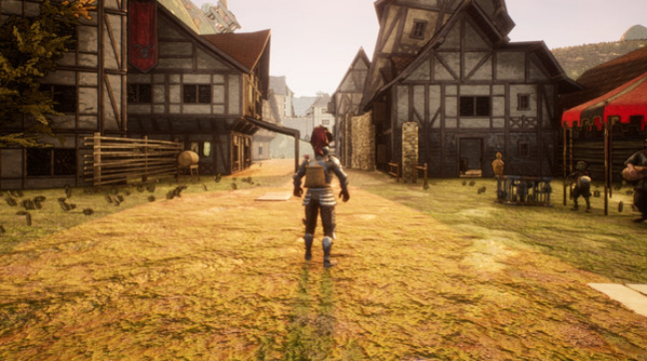
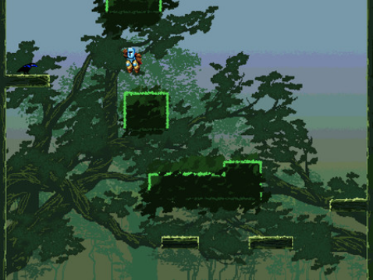
The Risky Journey / 게임엔진
01 게임 컨셉 및 장르
1. 게임 컨셉
점프와 이동을 이용하여 총알과 장애물을 피해 목적지에 도착해라!
- 유저는 점프와 이동, 두 가지 기능을 이용하여 목적지에 도착해야한다.
- 주어진 목숨 개수 안으로 스테이지를 클리어해나가면서 최종 스테이지까지 도착해 클리어하는 것이 목표인 게임
사진 01 게임 'AltF4'
사진 02 게임 'JumpKing'
01
01

Slide 5
The Risky Journey / 게임엔진
01 게임 컨셉 및 장르
2. 장르
'플랫포머'
- 점프와 이동을 이용한 간단한 조작을 통한 게임 플레이
- 3인칭 시점으로 플레이가 방해물과 앞으로 가야하는 길을 찾기 쉽도록 설정
01
02

Slide 6
프로젝트 이름 / 과목명을 입력해주세요
02 게임 플레이 및 조작법
02
게임플레이 및 조작법
1. 게임플레이흐름도
2. 게임플레이상세
3. 조작법
02
02 게임플레이 및 조작법
02

Slide 7
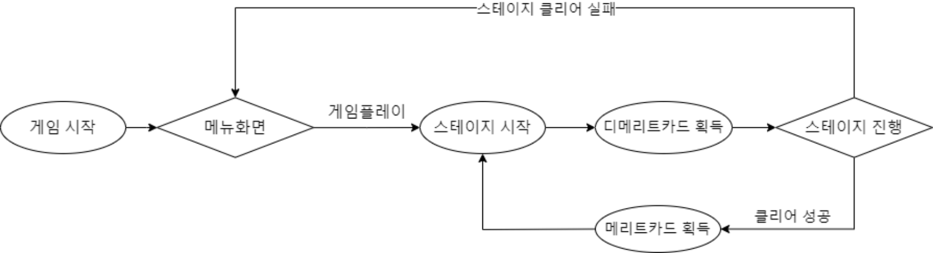
The Risky Journey / 게임엔진
02 게임 플레이 및 조작법
1. 게임 플레이 흐름도
02
02

Slide 8


The Risky Journey / 게임엔진
02 게임 플레이 및 조작법
2. 게임 플레이 상세
- 플레이어는 스테이지당 총 5개의 목숨을 가지고 있다.
- 플레이어는 맵에서 떨어지거나 공격형 방해물에 10번이상 부딪힐 시 목숨을 잃게 된다.
02
02

Slide 9


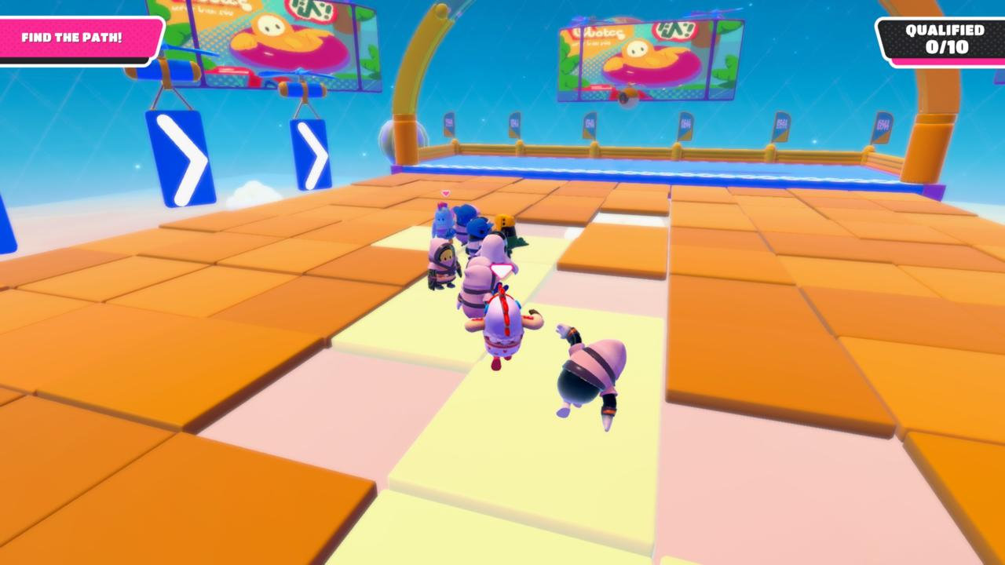
The Risky Journey / 게임엔진
02 게임 플레이 및 조작법
2. 게임 플레이 상세(2)
- 스테이지가 시작할 때 디메리트 카드를 하나 랜덤하게 얻고 스테이지를 시작한다
- 디메리트 카드란?
- 플레이어가 스테이지를 플레이하는데 방해요소가 되는 카드들이다.
- 스테이지를 하면 할수록 스택처럼 쌓이게 되며 클리어하고 얻은 메리트 카드를 통해 제거를 할 수 있다.
시야 감소
제한 시간 부여
가까이 가면 보이는 길
변환 발판
플레이어의 시야를 가리는
안개가 생성되며,
플레이어는 1M앞까지만
볼 수 있게 된다.
스테이지 클리어 조건에
제한 시간을 추가하여
제한 시간안에 도착하지
못하면 목숨이 줄어든다.
평소에는 투명하나
플레이어가 다가가면
길이 나타나게 된다.
특정 시간마다 발판이
사라졌다 나타났다를
반복한다.
02
02

Slide 10





The Risky Journey / 게임엔진
02 게임 플레이 및 조작법
2. 게임 플레이 상세(3)
- 스테이지를 클리어한 후 플레이어는 3개의 메리트 카드 중 하나를 고르고 다음 스테이지로 넘어간다.
- 메리트 카드란?
- 플레이어가 스테이지를 플레이하는데 도움이 되는 카드들이다.
- 메리트 카드의 경우 다음 스테이지까지만 효과가 적용이 된다.(디메리트 카드 제거 제외)
목숨 추가
디메리트 제거
방해물 n회 무시
플레이어가
다음 스테이지에서
사용할 수 있는 목숨이
추가 된다.
현재 가지고 있는
디메리트를 하나 제거한다.
공격형 방해물들에
부딪혀서 목숨이 줄어드는
기준이 늘어난다.
02
02

Slide 11




The Risky Journey / 게임엔진
02 게임 플레이 및 조작법
3. 조작법
02
02

Slide 12
The Risky Journey / 게임엔진
03 게임요소
03
게임 요소
1. 방해물
2.스테이지
03
03 게임요소
03

Slide 13





The Risky Journey / 게임엔진
03 게임요소
1. 방해물
- 방해물은 공격형 방해물과 자연 방해물이 존재한다.
<공격형 방해물 예시>
<장치형 방해물 예시>
대포
프로펠러
굴러오는 돌
풍차
대포 반경내에 플레이어가
들어오게되면 포탄을 발사한다.
맞은 플레이어는 3m뒤로
날라간다.
프로펠러는 각각 정해진 속도와
방향으로 돌아가고 있다.
플레이어는 맞게 되면
프로펠러가 도는 방향으로
속도 만큼 날라간다.
정해진 루트로 굴러간다.
루트 끝지점에 플레이어가 오면
시작지점부터 굴러가기
시작한다.
길이 아닌 벽면에 붙어 있으며
바람을 이용해 유저를 밀어낸다
03
03

Slide 14
The Risky Journey / 게임엔진
03 게임요소
2. 스테이지
- 스테이지는 총 5개의 구성으로 되어있다.
- 맵의 형태는 다 비슷하나 발판의 각도와 길이, 장애물들의 위치, 종류가 다르다.
03
03

Slide 15
The Risky Journey / 게임엔진
04 기술 설명
04
1. 유저의 위치를 인식하는 포탄
2. 시간마다 발동되는 이벤트
3. 바람에 의해 밀려나는 플레이어
4. 유저가 가까이 가면 나타나는 길
5. 로컬 랭킹 보드
6. 유저의 시야를 가리는 이펙트
기술 설명
04
04 기술 설명
04

Slide 16



The Risky Journey / 게임엔진
04 기술 설명
1. 유저의 위치를 인식하는 포탄
- 포탄이 플레이어를 발견한 최초의 위치를 기억하여 해당 방향으로 포물선을 그리며 날아가는 포탄을 발사한다.
04
04

Slide 17

The Risky Journey / 게임엔진
04 기술 설명
2. 시간에 따른 이벤트 발생
- 스테이지를 플레이하는데 특정 시간이 지나면 화면에 효과를 주어 플레이어를 방해하는 이벤트 발생
사진 3
04
04

Slide 18


The Risky Journey / 게임엔진
04 기술 설명
3. 바람에 의해 밀려나는 플레이어
- 방해물중 하나인 풍차의 기능으로 바람에 따라 플레이어가 밀려나는 기술을 제작
04
04

Slide 19
The Risky Journey / 게임엔진
04 기술 설명
4. 유저가 가까이 가면 나타나는 길
- 유저가 길의 가까이에 가게되면 길이 나타나는 기술을 제작
- 추가로 시간마다 나타났다 투명이 되는 길도 같이 제작
04
04

Slide 20

The Risky Journey / 게임엔진
04 기술 설명
5. 로컬 랭킹보드
- 로컬로 게임을 가장 빨리 클리어한 사람의 랭킹을 볼 수 잇는 랭킹 보드 제작
사진 4 터보 포그 3D 랭킹 보드
04
04

Slide 21
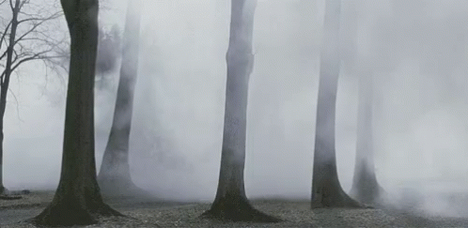
The Risky Journey / 게임엔진
04 기술 설명
6. 유저의 시야를 가리는 이펙트
- 안개혹은 다른 이펙트 효과를 이용하여 유저의 시야를 제한시키는 기술 제작
사진 5
04
04

Slide 22
프로젝트 이름 / 과목명을 입력해주세요
05 팀원 역할 분배
05
팀원 역할 분배
05
05 팀원 역할 분배
05

Slide 23
프로젝트 이름 / 게임엔진
05 팀원 역할 분배
팀원 역할 분배
윤장혁 팀장
김호진
양현석
정예찬
전세희
유저가 다가가면 나타나는 길
카드 UI및 전반적인 UI제작
게임내 이펙트 제작
게임 캐릭터 쉐이더 제작
로컬 랭킹 보드
스테이지 오브젝트 제작
스테이지 형태 제작
이벤트 효과 제작
게임의 기본적인 시스템 제작
맵 방해물 제작
풍차 바람에 밀려나는 플레이어
유저의 위치를 인식하는 포탄
유저의 시야를 가리는 효과
게임내 이펙트 제작
맵 방해물 제작
게임의 기본적인 시스템 제작
시간에 따른 이벤트 매니저
스테이지 형태 제작
05
05

Slide 24
프로젝트 이름 / 과목명을 입력해주세요
06 개발 일정 계획
06
개발 일정 계획
06
06 개발 일정 계획
06

Slide 25
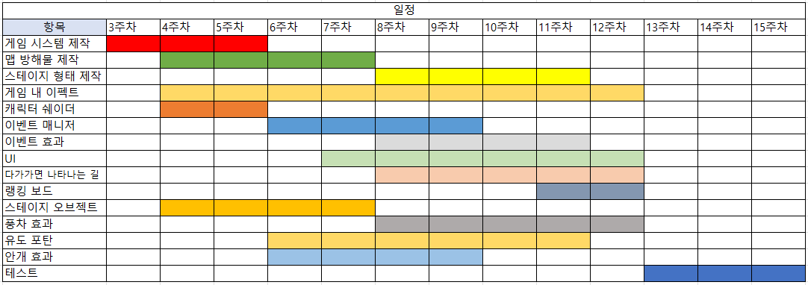
프로젝트 이름 / 게임엔진
06 개발 일정 계획
개발 일정 계획
06
06

Slide 26
Thank you
발표를 들어주셔서
감사합니다 :)

Slide 27
프로젝트 이름 / 게임엔진
06 개발 일정 계획
출처
이미지 출처
https://store.steampowered.com/app/1137460/ALTF4/ (사진 1)
https://store.steampowered.com/app/1061090/Jump_King/ 사진2
https://tenor.com/view/alin-cat-shaking-shaky-camera-gif-16649696 사진3
https://www.youtube.com/watch?v=DYSqiv-r5Cc&list=PLENI0Xzi0MTfkg_qHHhj7aCY8GwXoMAtW&index=3 사진 4
https://tenor.com/view/foggy-fog-nature-trees-gif-12499540 사진 5
https://www.gamespot.com/articles/fall-guys-beginners-guide-how-to-win-every-round/1100-6480981/ 폴가이즈 이미지
개발 깃허브 주소
https://github.com/TokiMaki/Game_Engine

